Slide 1
Урок окружающего мира
3 класс
"Твоё здоровье.
Как ты питаешься?"

Slide 2
питания

Slide 3
ПРАВИЛА ПИТАНИЯ
1. Перед едой обязательно надо мыть руки.
2. Во время еды нельзя разговаривать, читать.
3. Очень горячую пищу употреблять нельзя.
4. Никогда не ешь немытые овощи и фрукты.
5. Утром перед школой надо обязательно завтракать.
6. Нужно стараться есть в одно и тоже время.
7. Нельзя есть много сладкого, жареного, острого, соленого.

Slide 5
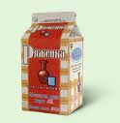
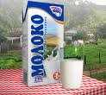
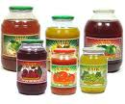

Slide 6
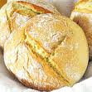
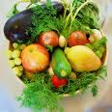
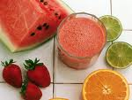
Какие бывают продукты?
Полезные
Вредные
Сухарики
Макароны быстрого приготовления
Чипсы
Каши быстрого приготовления

